Slide 1

前端專題提案報告
主題 / 書彙齋
報告者 / 18-丁予情

Slide 2


目錄
/ 主題構想
/ 網站架構
/ 畫面配置

Slide 3



主題構想
/ 收藏字帖
/ 分享練習的作品
/ 客製化商品

Slide 4
主題構想
書彙齋
寫。
字體。
成冊的著作。
相同種類聚集成的東西。
聚集。
書房、學舍或商店的名稱。

Slide 5
網站架構
上傳作品
草書
後 臺 會 員
收藏字帖
登入｜註冊
會員主頁
訂單
精選字帖
筆
前 臺 首 頁
書法入門
墨
作品分享
紙
後 臺 管 理 員
常見問題
增加刪除
常見問題
字帖
訂單管理
卡片
店家資訊
會員管理
春聯
客製專區
商標

Slide 6
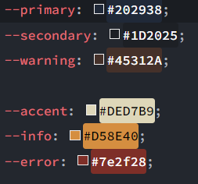
主題配色
Color Lisa

Slide 7
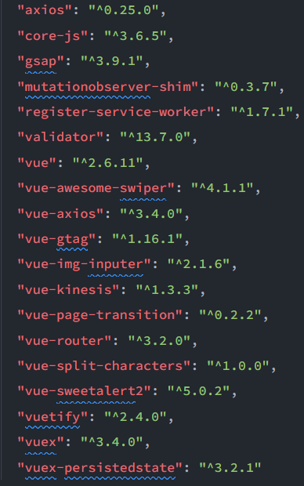
使用工具---前臺

Slide 8
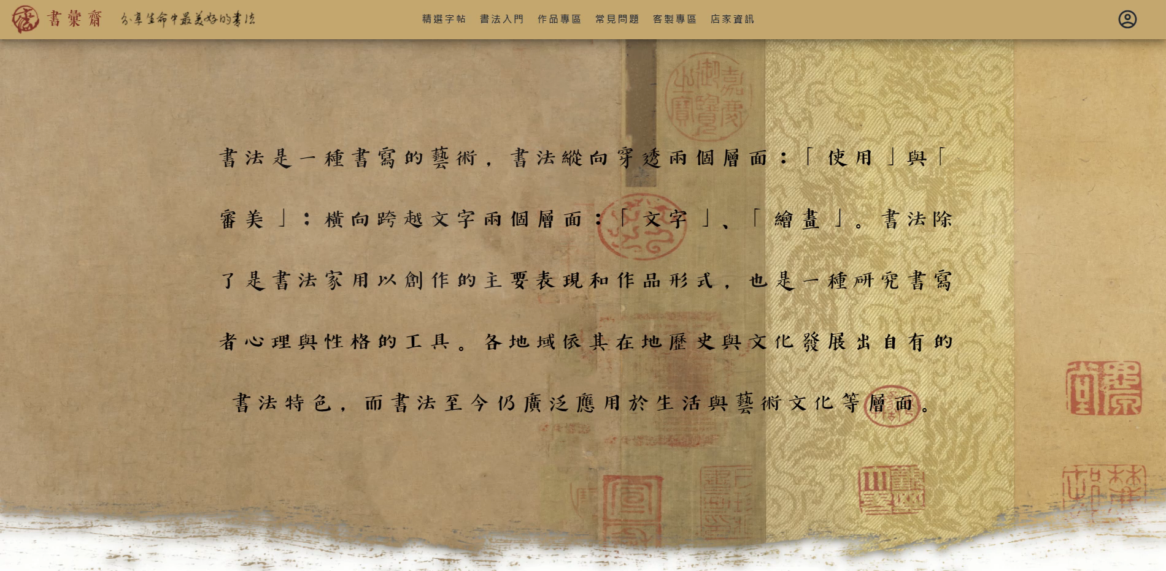
使用工具---前臺
影片遮罩：
video {
mix-blend-mode: screen;
filter:brightness(1.2);
}
文字動畫：
Vue-split-characters
gsap
轉場動畫：
animation-timing-function: steps(24)

Slide 9
Schema
users
orders
questions
Account: String
Password: Number
Email: String
Age: Number
Role: 0 or 1
Tokens: [String]
Cart: Orders
User: user
Products: products
date
Question: String
Answer: String
userworks
products
User: user
Name: String
Description: String
Image: String
Show: Boolean
name : String
price : Number
description : String
Sell: String
Image: String
Category: enum ['卡片', '文字設計', '書法作品']

Slide 10
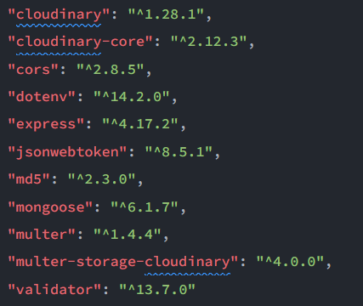
使用工具---後臺

Slide 11
疑難雜症
*轉場動畫
router-view class
» 在每個頁面加上動畫
» scrollBehavior 網頁最上方
* v-data-table
陣列、物件取得資料
» vuetify 文件
» console.log

Slide 12
疑難雜症
*gsap
scrollTrigger 捲動
» 調整中...

Slide 13

疑難雜症
* 輪播圖
插入左右圖片後，按鈕不能顯示在最上面
» 兩層 swiper
» 上層 swiper 按鈕控制下層圖片
» 一個新的問題

Slide 14

疑難雜症
* 輪播圖
畫面銜接不順暢
» 祥雲圖案

Slide 15
完

